Slide 1
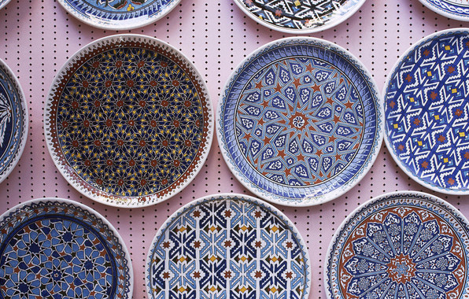
Кераміка

Slide 2
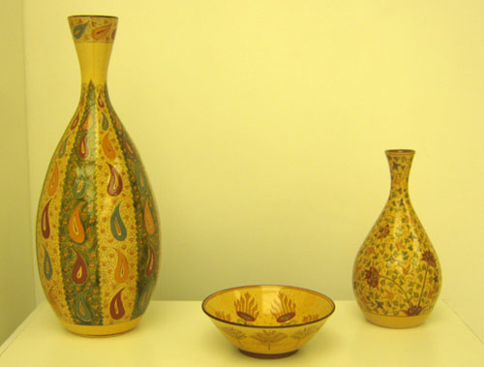
Що таке кераміка?
Це вироби і матеріали, що одержуються спіканням глин й їхніх сумішей з мінеральними добавками, а також оксидів і їхніх сполук.

Slide 3
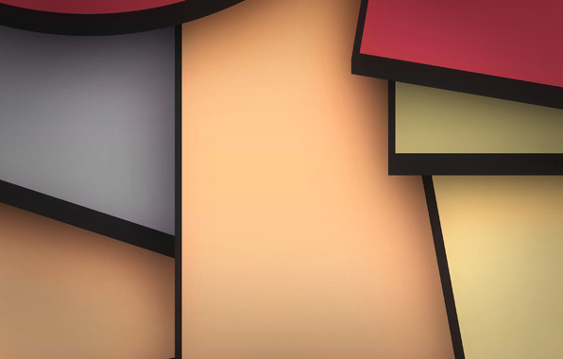
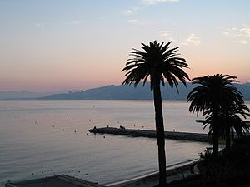
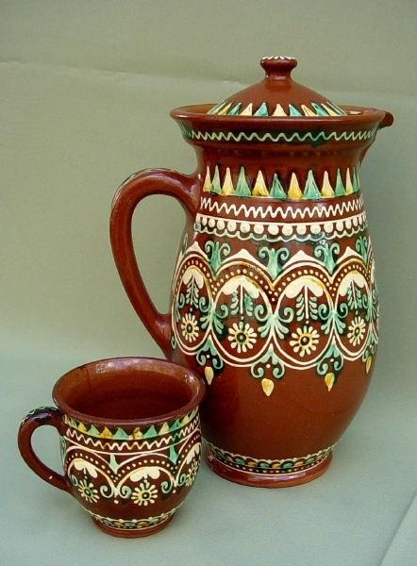
Час появи керамічних виробів
Витвори художньої кераміки з'явились давно. Зразки кераміки Середземномор'я (горщики, вази) 3000 до н. е. мають прості геометричні узори,пізніші розписи ускладнюються і наближаються до реальності .

Slide 4

Види кераміки
терракота
майоліка
фаянс
порцеляна

Slide 5

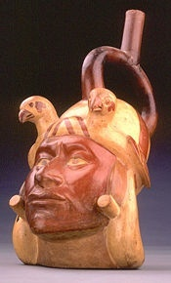
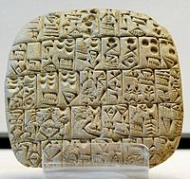
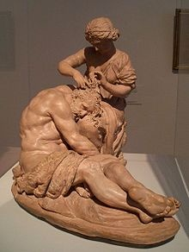
Терракота
Застосування:
в художніх, побутових і будівельних цілях.
Терракота (від іт. terra — земля, глина і cotta — обпалена) — керамічні неглазуровані вироби з кольорової глини з пористою будовою.

Slide 6

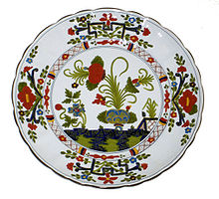
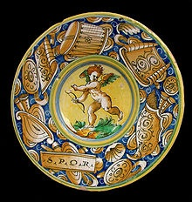
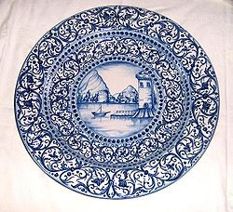
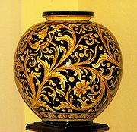
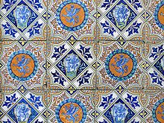
Майоліка
      Майоліка (від італійського Maiolica — Мальорка) — різновид кераміки, виготовляється з випаленої глини з використанням розписної глазурі.

Slide 7
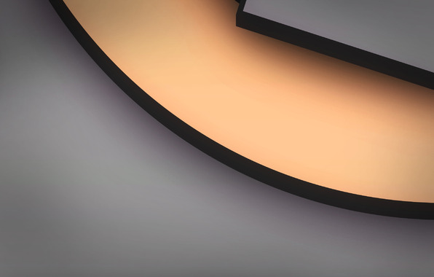
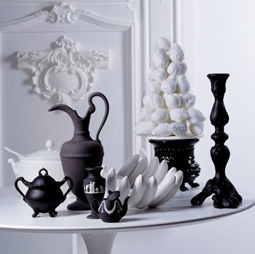
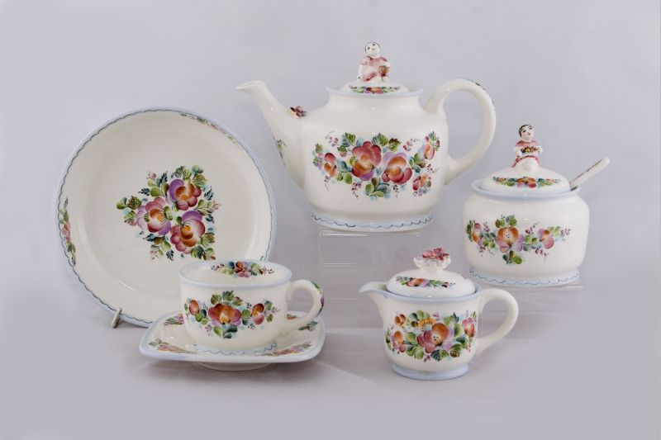
Фаянс
Фаянс— керамічний матеріал, схожий на порцеляну, покритий тонкою склоподібною плівкою — поливою.
В основному складається з SiO₂, Al₂O₃ i K₂O.

Slide 8
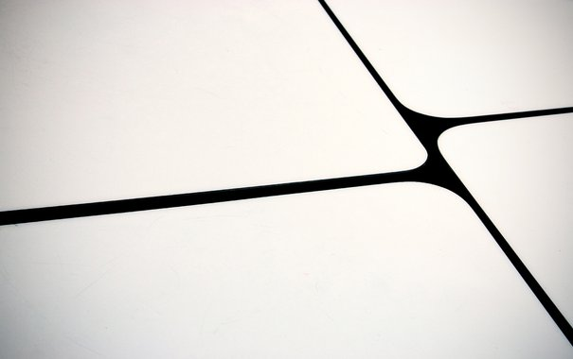
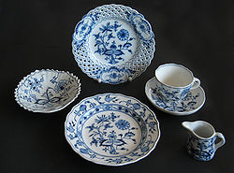
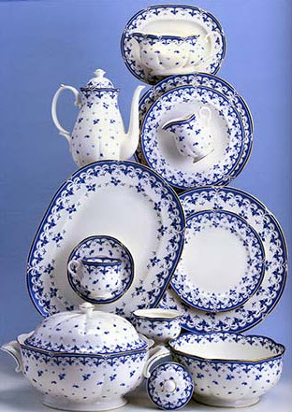
Порцеляна
Як сировину для добування використовують білу глину — каолін, кварцевий пісок і польовий шпат (K₂O,Al₂O_{3,}SiO₂).
.
Порцеля́на — один із видів тонкої кераміки — білий матеріал.
Здебільшого складається з SiO2, Al2O3 i K2O

Slide 9

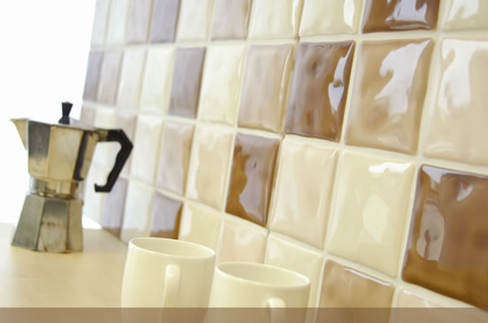
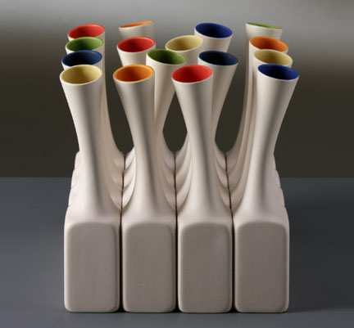
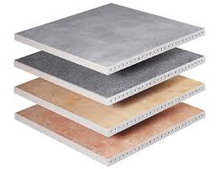
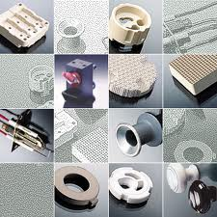
Керамічна промисловість
Це підгалузь промисловості будівельних матеріалів, що об'єднує підприємства з видобування сировини і виробництва грубої кераміки, кислототривких і вогнетривких виробів; плиток, тонкої кераміки.

Slide 10
Керамічні вироби
Посуд
Цеглу
Черепицю
Скульптури
Труби

Slide 11

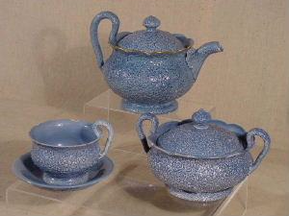
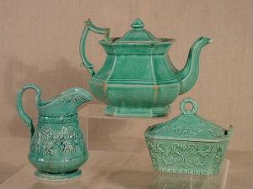
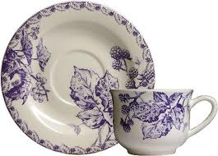
Межигірська фаянсова фабрика
Це на сьогодні одне із найбільш відомих підприємств, що займається виготовленням виробів керамічної промисловості

Slide 12

Висновок
Тож сьогодні,не зважаючи на непрості технології виготовлення,кераміка посідає чільне місце у нашому повсякденному житті.

